Slide 1
Mobility Pack 02-02-2022
Manuele ingave van de landcode bij elke grensoverschrijding
Grens of eerstvolgende mogelijke stopplaats
Voertuig in stilstand
Nooit op pechstroken !
Saisie manuelle avec chaque passage de la frontière
A la frontière même, sinon le premier parking possible
Véhicule à l’arret
Jamais sur la B.A.U !
TEE GROUP DRIVERS - ACADEMY

Slide 2
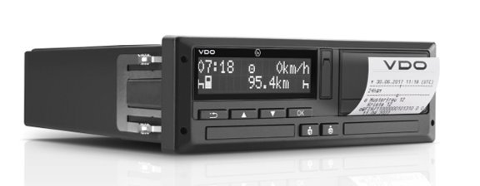
How to VDO
VDO – 3.0 + 4.0
1. Start = 1 x “OK” = Hoofdmenu / Menu Principal
2. Selecteer “Invoer bestuurder 1”
Begin land is grensoverschrijding
Bevestigen met “OK”
Terugkeren naar beginscherm
2. Selectionez ”Entree conducteur 1”
Début pays = franchir la frontière
Confirmer avec“OK”
Retour a l’ecran habituelle

Slide 3
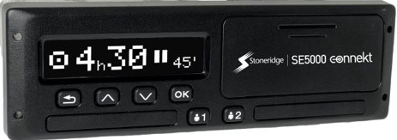
How to Stoneridge
Stoneridge Exact SE5000 Connekt
Pijltjestoesten gebruiken
Optie “PLAATSEN”
“beginplaats + land selecteren”
Bevestigen met “OK”
Terug naar begin scherm
2. Selectionez ”Entree conducteur 1”
Début pays = franchir la frontière
Confirmer avec“OK”
Retour a l’ecran habituelle

Slide 4
TEE GROUP DRIVERS - ACADEMY

